Slide 1
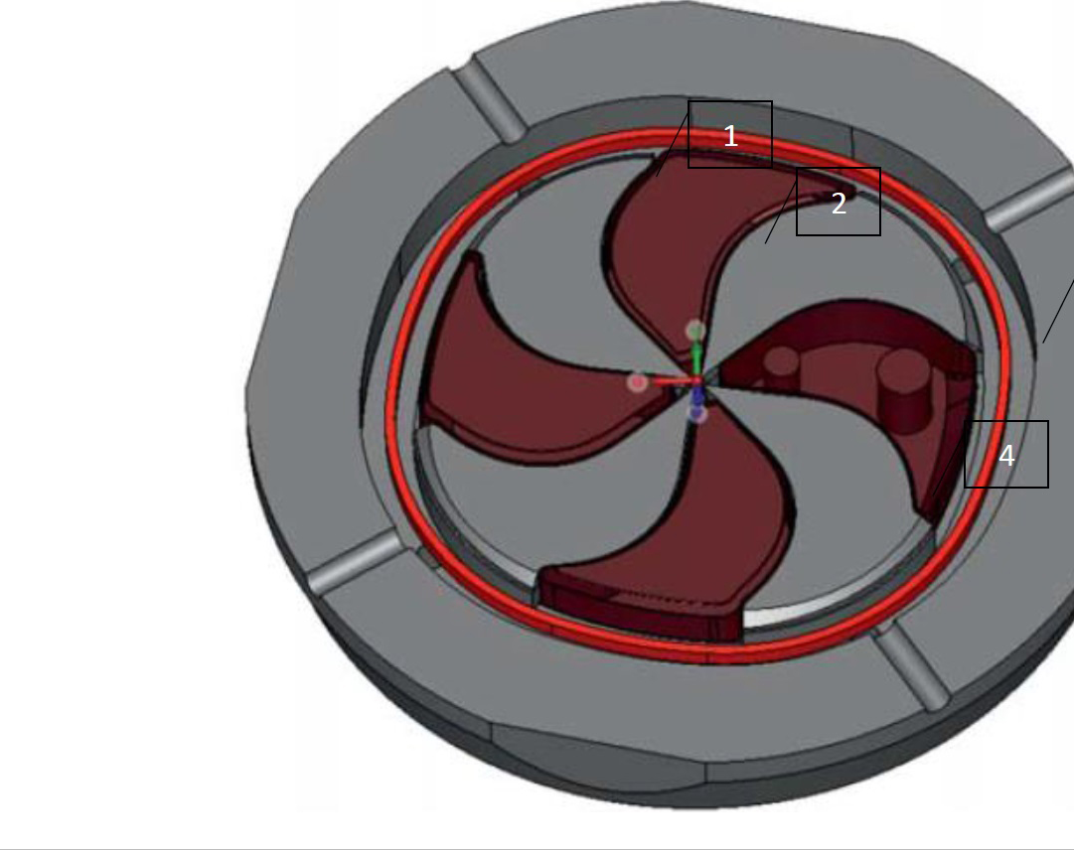
Применение искусственного интеллекта в проектировании циклотронов.
Карамышев О.В., Ляпин И.Д., Карамышева Т.В., Шуравин М.А.

Slide 2

Аннотация
При разработке циклотрона требуется проведение большого количества расчетов как отдельных систем ускорителя, так и динамики движения частиц. Искусственный интеллект может способствовать увеличению скорости проведения расчетов, оптимизировать применяемые для расчетов коды, улучшить качество получаемых результатов. Представлены первые результаты применения машинного обучения для формирования магнитного поля, проанализированы возможности использования компьютерного зрения и перспективы применения искусственного интеллекта для оптимизации движения пучка.

Slide 3
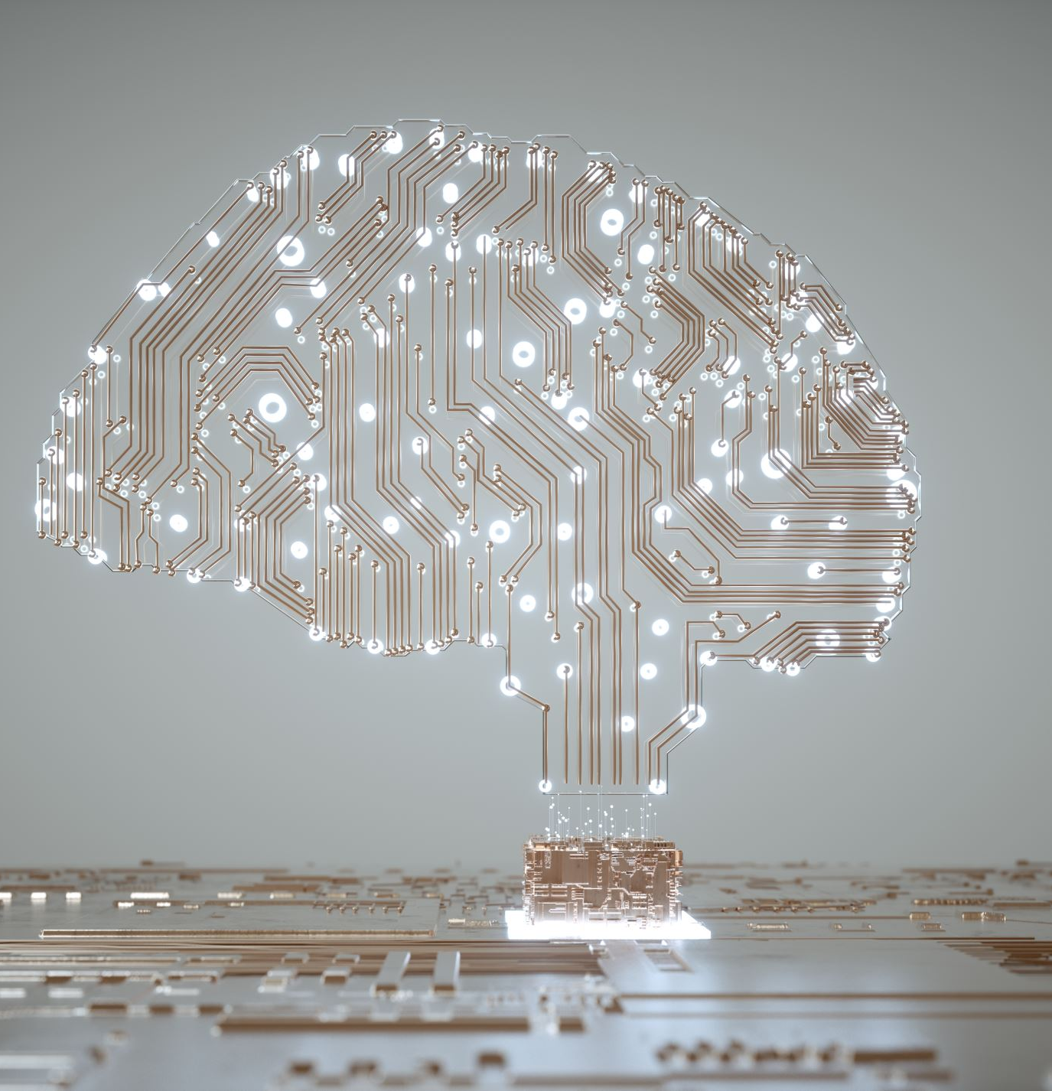
Введение
Искусственный интеллект уже стал неотъемлемой частью нашей повседневной жизни и находит применение в самых разных областях. В быту ИИ используется для распознавания лиц на устройствах, таких как смартфоны, компьютеры и системы безопасности, а также для автоматического перевода текстов и голосовых сообщений. В медицине искусственный интеллект помогает в диагностике заболеваний, анализе медицинских изображений и даже в разработке новых лекарств. Хотя его влияние охватывает гораздо более широкие сферы, потенциал ИИ в проектировании ускорителей частиц особенно интересен. Одним из таких примеров является применение ИИ в разработке циклотронов, которые играют ключевую роль в ядерной медицине.

Slide 4
Искусственный интеллект
Искусственный интеллект (ИИ) — это общее понятие, охватывающее алгоритмы, которые позволяют машинам выполнять когнитивные функции, сходные с человеческими: решение задач, рассуждение, обучение.
Машинное обучение, глубокое обучение и нейронные сети — это подмножества ИИ.
Машинное обучение даёт алгоритмам возможность обучаться на структурированных данных, выявляя закономерности и решая конкретные задачи. Для анализа неструктурированных данных, таких как изображения или тексты, требуются более сложные алгоритмы.
Нейронные сети — это подмножество машинного обучения, в основе которого лежат узлы, имитирующие нейроны и их взаимодействие в человеческом мозге. Эти сети могут генерировать прогнозы и решения; причём увеличение количества слоёв и объёма данных обычно приводит к улучшению результатов.
Глубокое обучение — наиболее продвинутая форма ИИ, использующая сложные алгоритмы и значительные вычислительные ресурсы для распознавания закономерностей в больших объёмах данных. В отличие от традиционного машинного обучения, глубокое обучение может анализировать неструктурированные данные без вмешательства человека, что делает его мощным инструментом для будущего технологического прогресса.

Slide 5
Оптимизация систем циклотронов
Циклотроны — это тип ускорителей частиц, широко используемых в таких областях, как ядерная медицина, материаловедение и фундаментальные исследования в физике. Проектирование и оптимизация этих сложных устройств требуют тщательного учета множества взаимозависимых параметров. Непрерывно идет поиск методов разработки систем циклотронов с целью оптимизации параметров ускорителя.
* L. Calabretta and M. Seidel, 50 Years of Cyclotron Development, IEEE TRANSACTIONS ON NUCLEAR SCIENCE

Slide 6
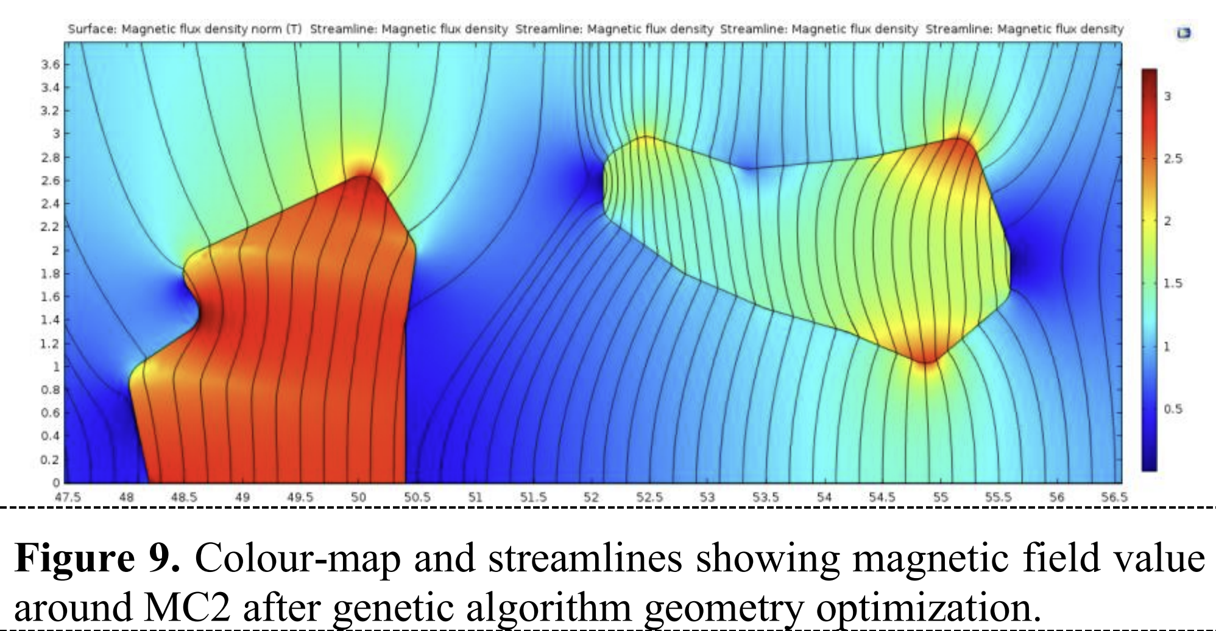
Генетический алгоритм (ГА)
Для более эффективной геометрической оптимизации магнитного канала циклотрона k800 в Катании в работе* применили генетический алгоритм, реализованный на основе пользовательского кода на Matlab. Подход с генетическим алгоритмом предполагает проведение нескольких тысяч попыток, поэтому тестирование геометрии должно быть максимально быстрым. Это было достигнуто с помощью 2D-описания задачи. Дизайн был выполнен для случая, когда магнитный канал помещен в однородное магнитное поле. Генетический алгоритм (ГА) — это метод оптимизации, основанный на принципах естественного отбора и эволюции, вдохновленный процессом биологической эволюции. В контексте Matlab генетический алгоритм реализуется для решения задач оптимизации с целью нахождения наилучших параметров для заданной функции.
Генетический алгоритм работает над множеством возможных решений и использует биологически вдохновленные операторы (отбор, скрещивание, мутация) для поиска оптимального или близкого к оптимальному решения задачи.
L. Neri, L. Calabretta, D. Rifuggiato,O. Karamyshev, New method to design magnetic channels with 2D optimization tools and using permendur vanadium, Journal of Physics: Conference Series 1401 (2020) 012007 IOP Publishing doi:10.1088/1742-6596/1401/1/012007

Slide 7
Области применения искусственного интеллекта для циклотронов
Методы искусственного интеллекта и машинного обучения обладают потенциалом революционизировать процесс разработки и оптимизации циклотронов. Благодаря возможностям ИИ исследователи могут упростить проектирование, рассматривать более широкий спектр вариантов и улучшить общую производительность устройств.
Можно выделить следующие области применения ИИ в циклотронах:
Проектирование отдельных систем циклотронов и ускорителя в целом
Расчеты динамики пучка в ускорителе: поиск равновесной орбиты, определение аксептанса установки
Системы управления

Slide 8
Применение машинного обучения (ML) для расчетов динамики пучка
Initially, we have a computationally expensive physics simulation (a). We then use the physics simulation to generate a sparse set of training data for the ML model that covers a wide range of input settings. The ML model parameters are then optimized until the predictions of the beam parameters match those from the physics simulation (b). The result is a fastexecuting representation of the physics simulation that can be used for optimization and on-line modeling (c). *
* A. Edelen, N. Neveu, M. Frey, Y. Huber, C. Mayes and A. Adelmann, "Machine learning for orders of magnitude speedup in multiobjective optimization of particle accelerator systems". PHYSICAL REVIEW ACCELERATORS AND BEAMS 23, 044601 (2020)

Slide 9
Применение нейронных сетей в управлении источником протонов в циклотроне RFT-30 *
*Y. B. Kong, M. G. Hur, E. J. Lee, J. H. Park, Y. D. Park and S. D. Yang, "Predictive ion source control using artiﬁcial neural network for RFT-30 cyclotron".
Источник ионного пучка контролируется для поиска параметров, обеспечивающих наилучшее качество ионного пучка. Управление источником ионов в реальной системе является сложной и трудоемкой задачей, и оператор должен настраивать параметры источника, напрямую управляя циклотроном. В данной статье предлагается подход к предсказательному управлению на основе искусственной нейронной сети для источника ионов RFT-30.
Алгоритм можно кратко описать следующим образом:
Идентификация системы: Искусственная нейронная сеть (ANN) обучается для моделирования источника ионов циклотронa RFT-30. ANN изучает связь между параметрами управления источником ионов (входы) и результирующим током ионного пучка (выход) на основе экспериментальных данных.
Принятие решения об управлении: После того как модель ANN обучена, ищется оптимальные параметрs управления источником ионов для получения желаемого тока ионного пучка. Наилучший набор параметров, минимизирующий разницу между целевым значением тока и предсказанным током модели ANN.
Таким образом, статья предлагает двухэтапный подход: сначала обучить модель поведения системы на основе данных с помощью ANN, а затем использовать оптимизационный алгоритм для нахождения лучших параметров управления на основе обученной модели.

Slide 10
Применение машинного обучения (ML) при проектировании ВЧ резонаторов циклотронa IranCYC10*
*M. Mohamadian, H. Afarideh and M. Ghergherehchi, "Optimized feed-forward neural-network algorithm trained for cyclotron-cavity modeling". Chinese Physics C Vol. 41, No. 1 (2017) 017003
Благодаря использованию продвинутых алгоритмов машинного обучения, исследователи смогли более эффективно исследовать сложное пространство параметров проектирования, что привело к открытию новых геометрий резонаторов, превосходящих традиционные конструкции по эффективности.
Для решения этой задачи в статье предлагается использование прямой нейронной сети (FNN), обученной с оптимизированным алгоритмом обратного распространения (BP). Авторы стремятся показать, что этот подход может точно оценивать параметры проектирования резонатора циклотронов без необходимости в длительных симуляциях, которые обычно требуются.

Slide 11
Наши применения
1.Изохронизация карты магнитного поля.
Для изохронизации одного варианта циклотрона может потребоваться около 10 итераций расчетов магнитного поля модели с измененной шириной секторов. Таких вариантов для MSC230 были рассчитаны сотни, ведь любое изменение расположения катушек, размеров криостата, каверн и т.д. влечет за собой необходимость заново изохронизировать магнитное поле. Машинное обучение (ML) может ускорить этот процесс.
2. Применение методов компьютерного зрения для улучшения качества карты магнитного поля циклотрона
Повышение качества измеренных карт магнитного поля, основанных на нейросетевом подходе, а именно суперразрешении (SISR, Single Image Super-Resolution), позволит проводить измерения магнитного поля с большим шагом.

Slide 12
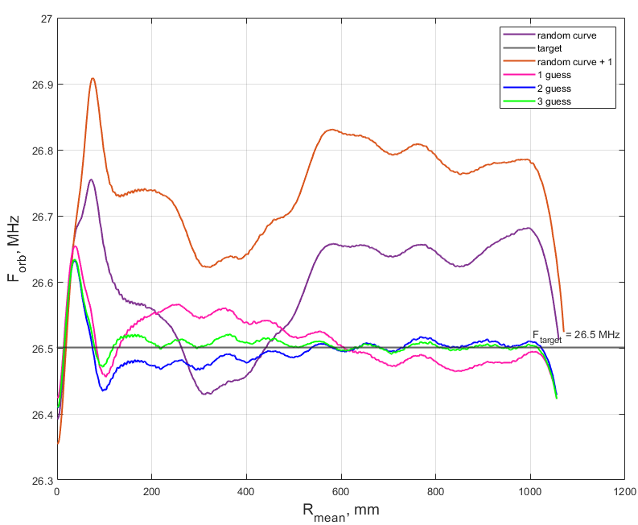

Метод функции отклика для изохронизации магнитного поля
$$F_{resp}=\frac{∆f\left(r\right)}{∆w\left(r\right)}$$
Guess | MSE to target
Random | 132
Random + 1 | 653
1 | 12
2 | 3,6
3 | 0,86
Функция отклика – отношение изменения частоты обращения частиц к изменению угловой ширины сектора.
Потребовалось проведение 5 итераций для достижения требуемой изохронности
12

Slide 13
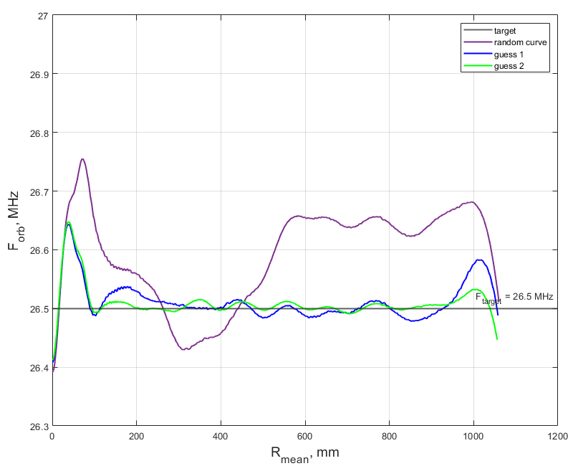
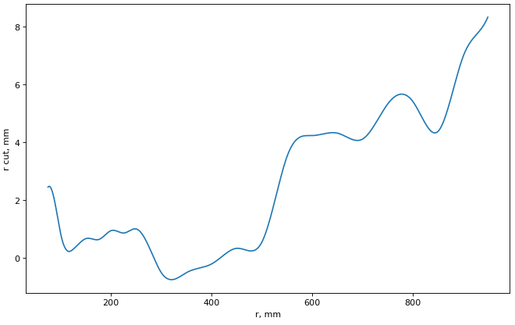
Первые результаты применения ML
Расчет по функции отклика
Расчет машинным обучением
Guess | MSE to target
Random | 132
1 | 2
2 | 0,7
Разница между первоначальной шириной сектора и второй итерацией с помощью машинного обучения.
Традиционному методу применения функции отклика потребовалось 5 итераций расчетов, при применении машинного обучения -2 итерации для достижения требуемого изохронизма
13

Slide 14
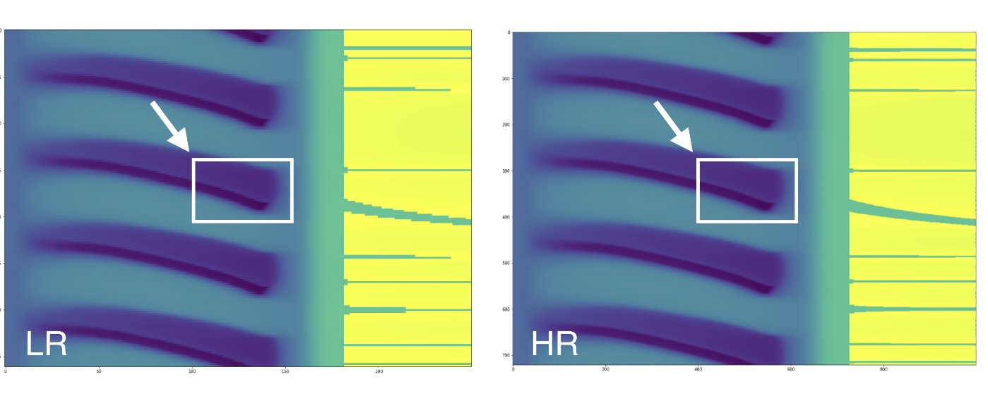
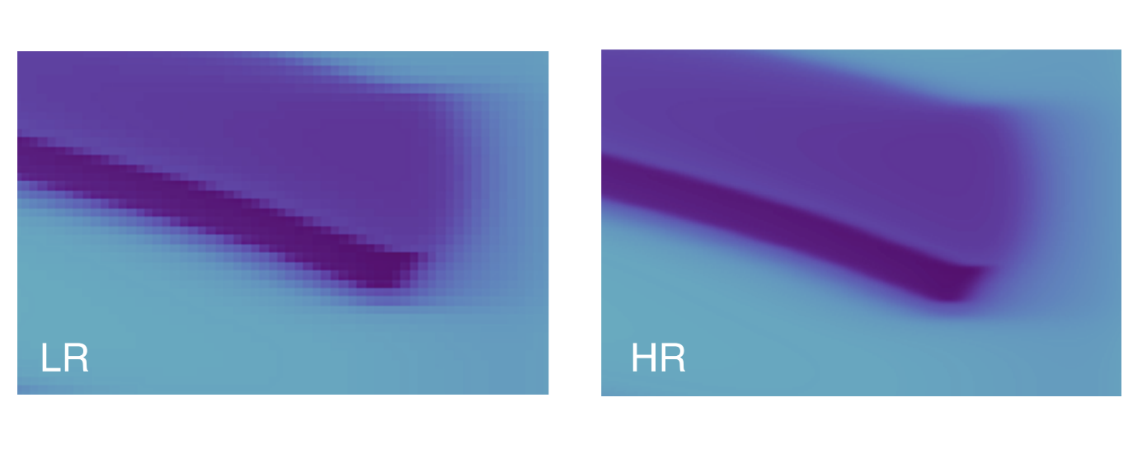
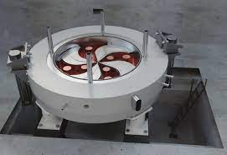
Применение методов компьютерного зрения
Обучение моделей осуществлялось с использованием рассчитанных карт магнитного поля на сетках с мелким и крупным шагом (видно отличие по разрешению на рисунках внизу).
Цель: имея карту, аналогичную карте расположенной слева получить более качественную карту, как на рисунке справа

Slide 15
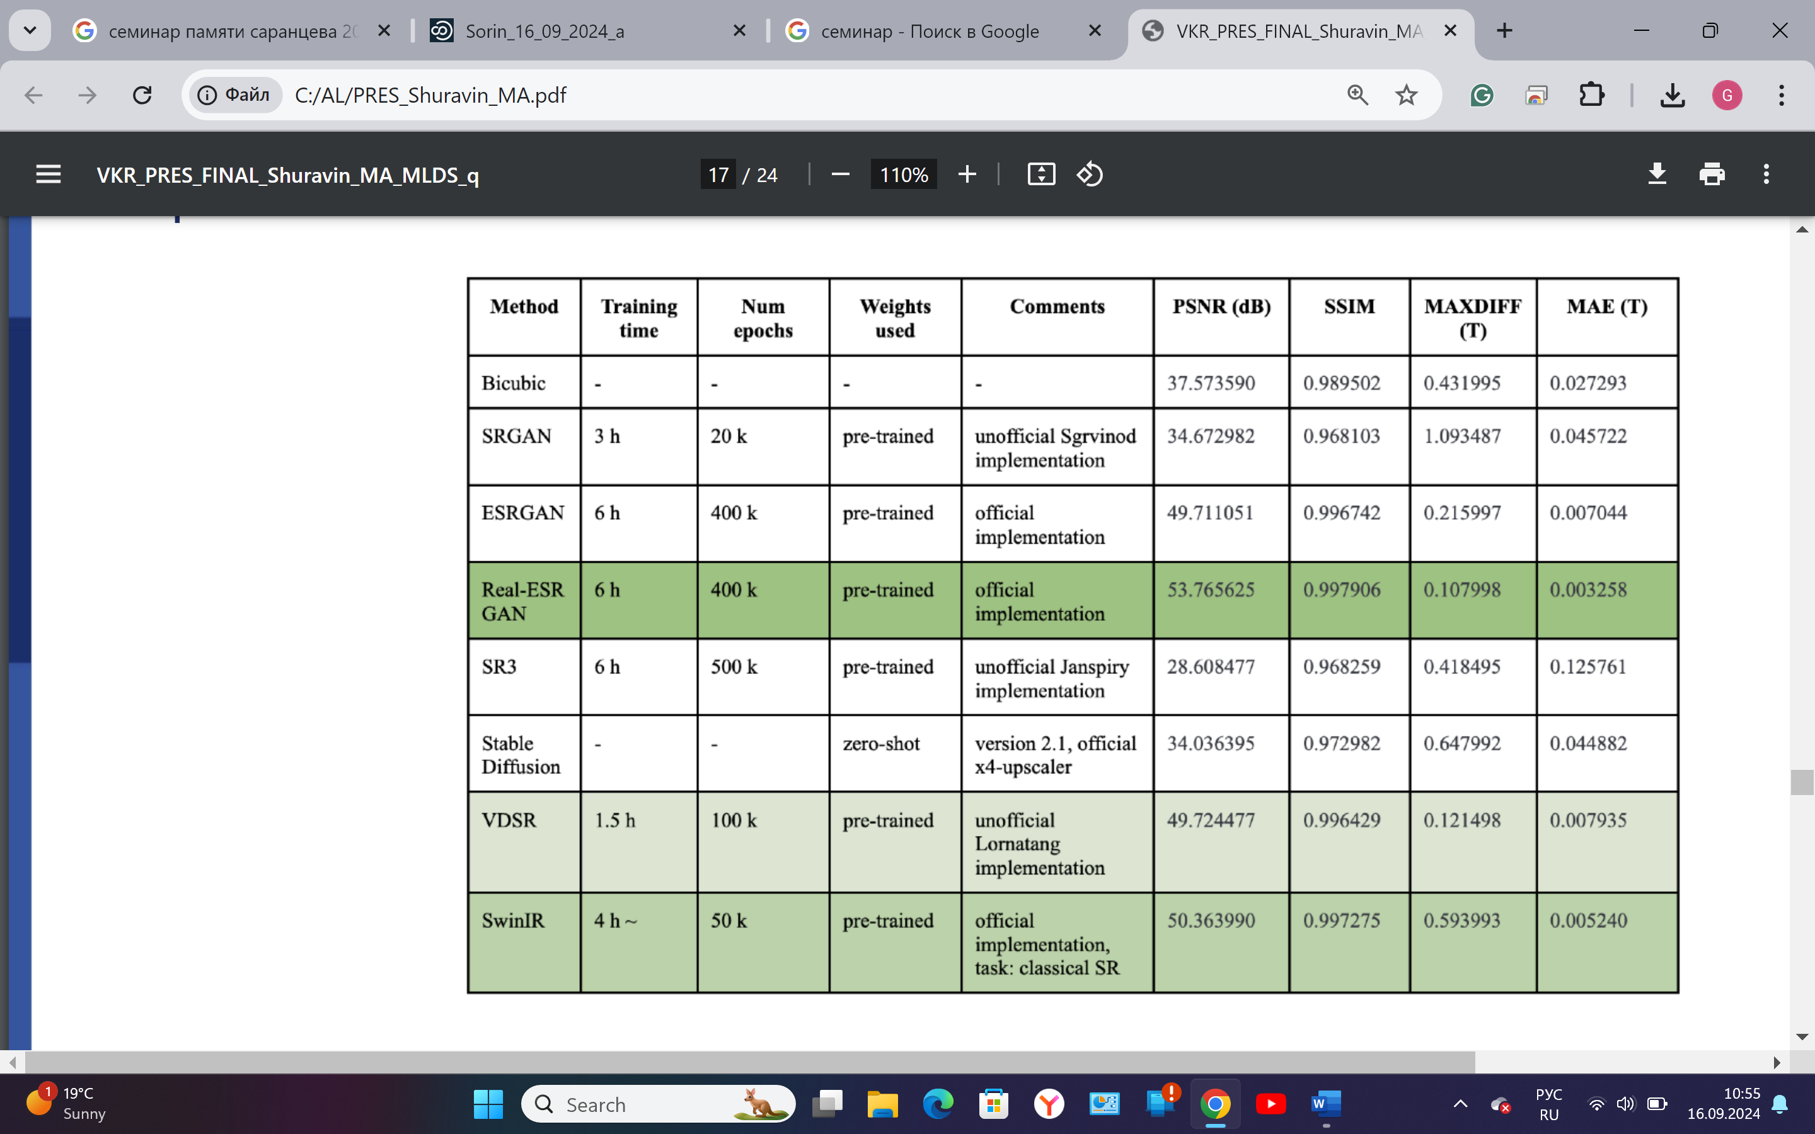
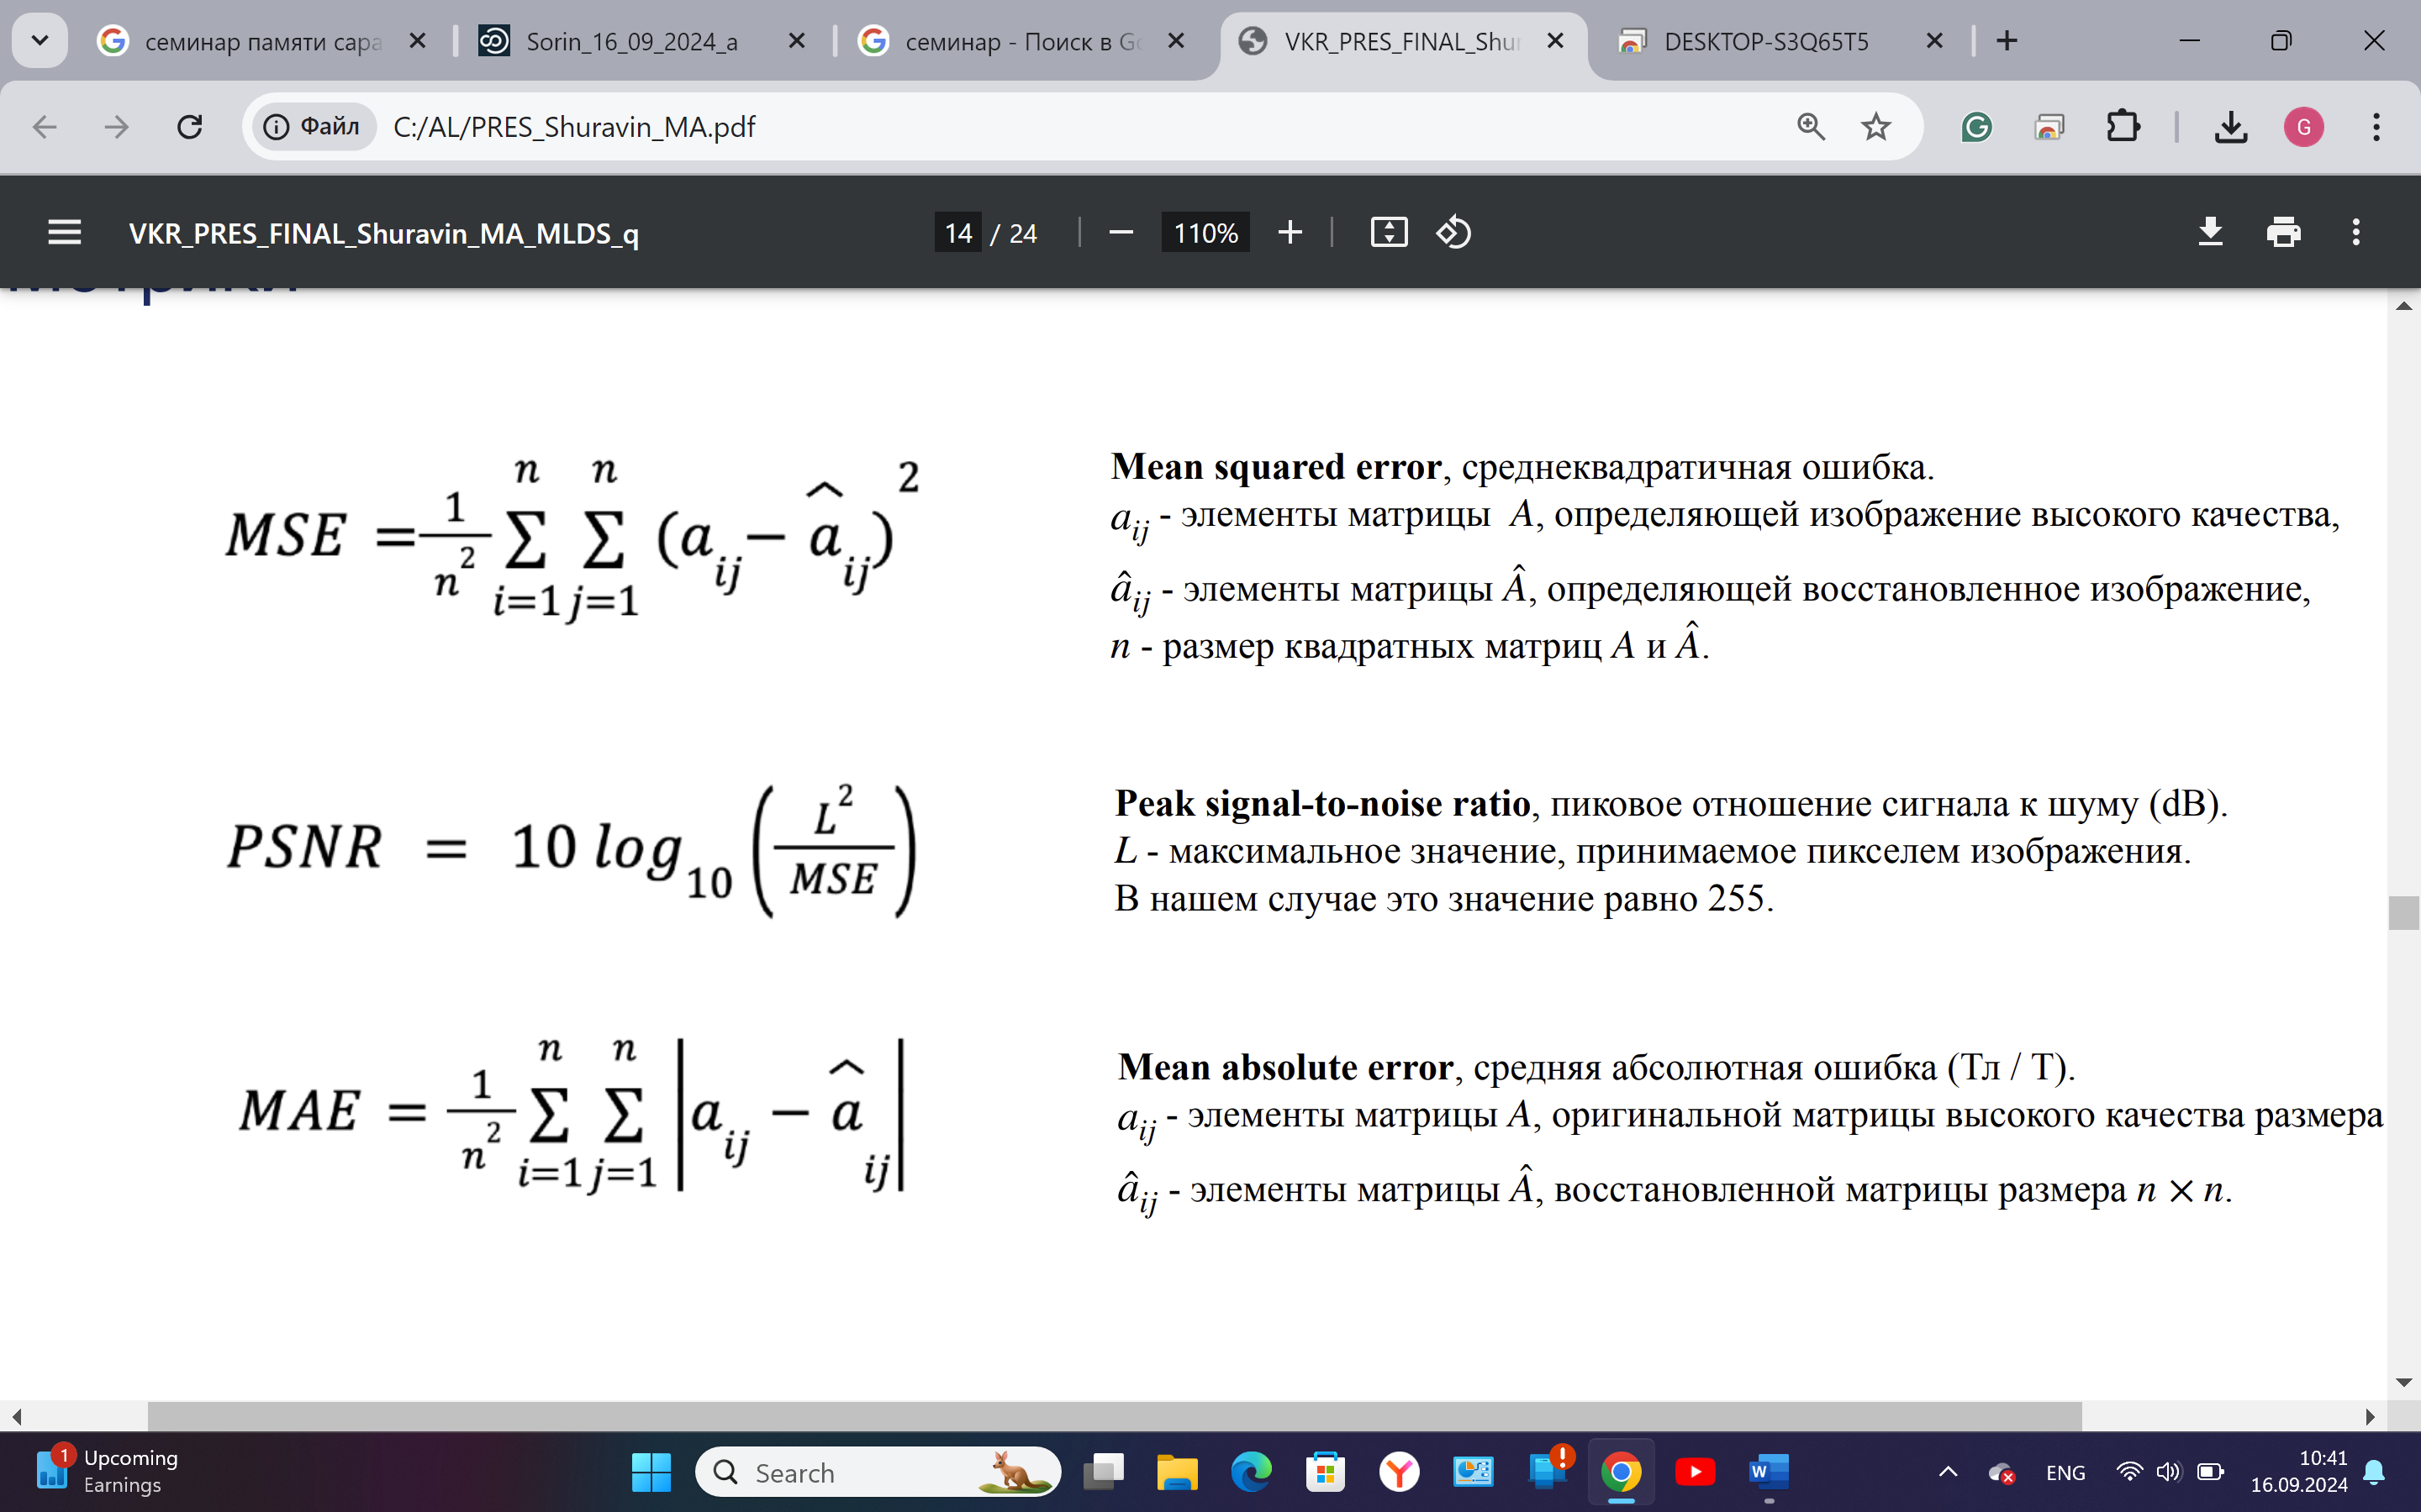
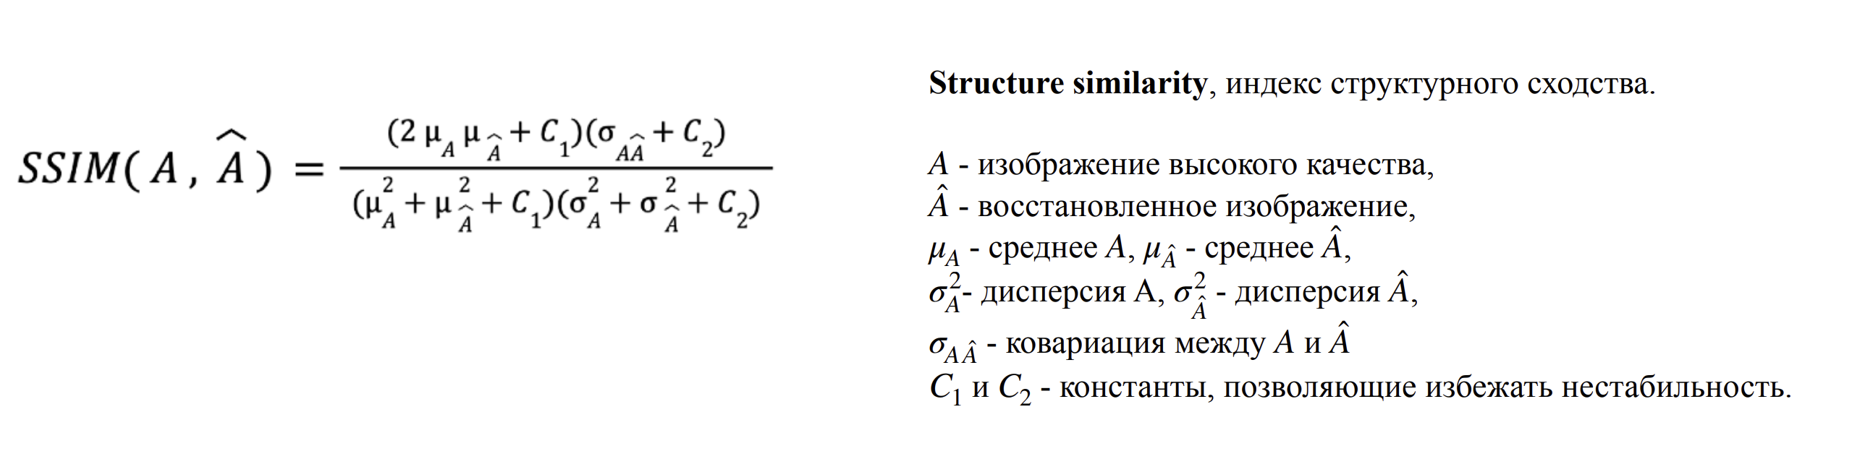
Полученные результаты продемонстрировали превосходство моделей, построенных на основе архитектур генеративно-состязательных сетей (GAN), в частности ESRGAN [1], а также трансформерной архитектуры SwinIR [2] и сверточной архитектуры VDSR [3] по сравнению с методом бикубической интерполяции.
Качество полученных результатов оценивалось с использованием метрик PSNR (peak signal-to-noise ratio) и SSIM (structural similarity index measure).

Slide 16
Применение методов компьютерного зрения
Полученные результаты продемонстрировали превосходство моделей, построенных на основе архитектур генеративно-состязательных сетей (GAN), в частности ESRGAN [1], а также трансформерной архитектуры SwinIR [2] и сверточной архитектуры VDSR [3] по сравнению с методом бикубической интерполяции.
Качество полученных результатов оценивалось с использованием метрик PSNR (peak signal-to-noise ratio) и SSIM (structural similarity index measure).
В дальнейшем качество моделей будет повышаться за счёт увеличения объёма обучающей выборки.

Slide 17
Применение циклотронов
Количество циклотронов, предназначенных для производства медицинских радиоизотопов, а также циклотронов, предназначенные для протонной терапии стремительно растет в мире и в особенности в Китае.
Количество циклотронов по годам. Зеленые треугольники- количество циклотронов, работающих в исследовательских центрах, красные кресты- циклотроны для производства медицинских радиоизотопов, а черные окружности- циклотроны для протонной терапии.*
* L. Calabretta and M. Seidel, 50 Years of Cyclotron Development, IEEE TRANSACTIONS ON NUCLEAR SCIENCE

Slide 18
Ближайшие планы
Продолжить обучение моделей для изохронизации магнитного поля.
Большое количество информации получено при оптимизации ВЧ резонатора MSC230 на базе этой информации провести обучение моделей и проверить обученные модели для новых моделей циклотронов.
Параметризованные модели применялись ранее для расчетов магнитных каналов . Провести обучение моделей, проверить эффективность.
Разработать подходы для применения ИИ в управлении источником ионов. Отработать на стенде ионного источника.

Slide 19
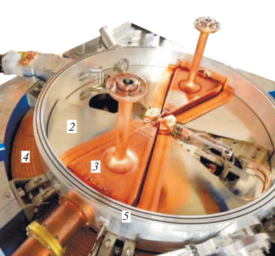
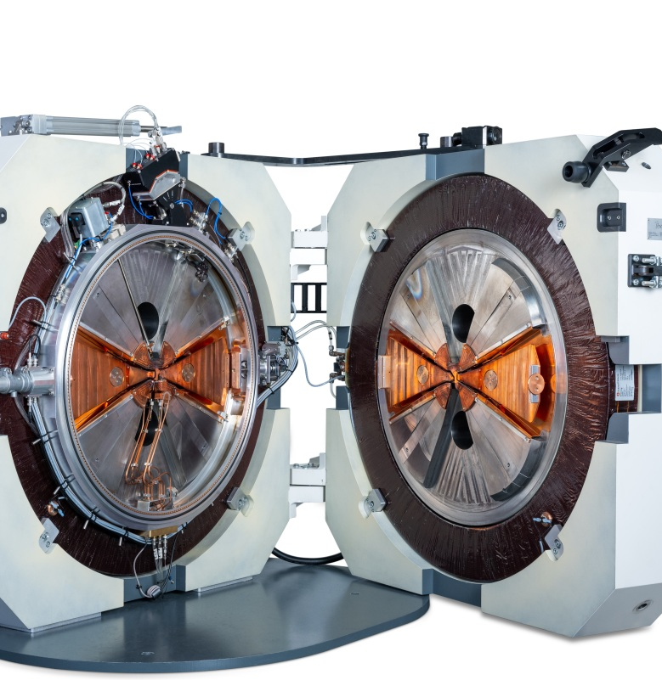
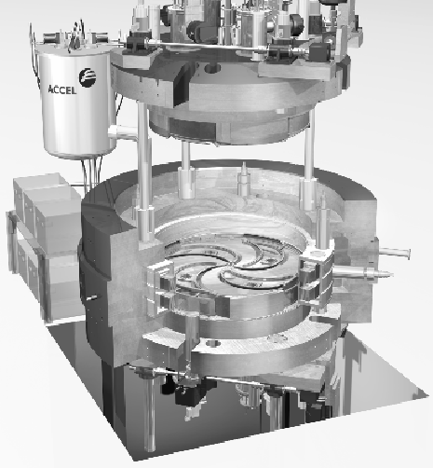
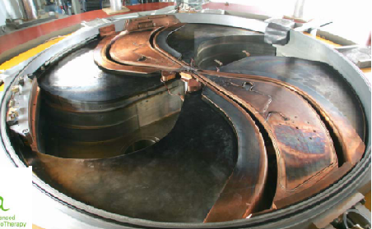
Поиск оптимальной конмпоновки циклотронов для радио-медицины. 10 - 230 МэВ.
Подавляющее большинство циклотронов выполнено по схеме ставшей «золотым стандартом». 4 сектора, 2 или (реже) 4 резонатора.
А есть ли иные варианты? – Есть!

Slide 20
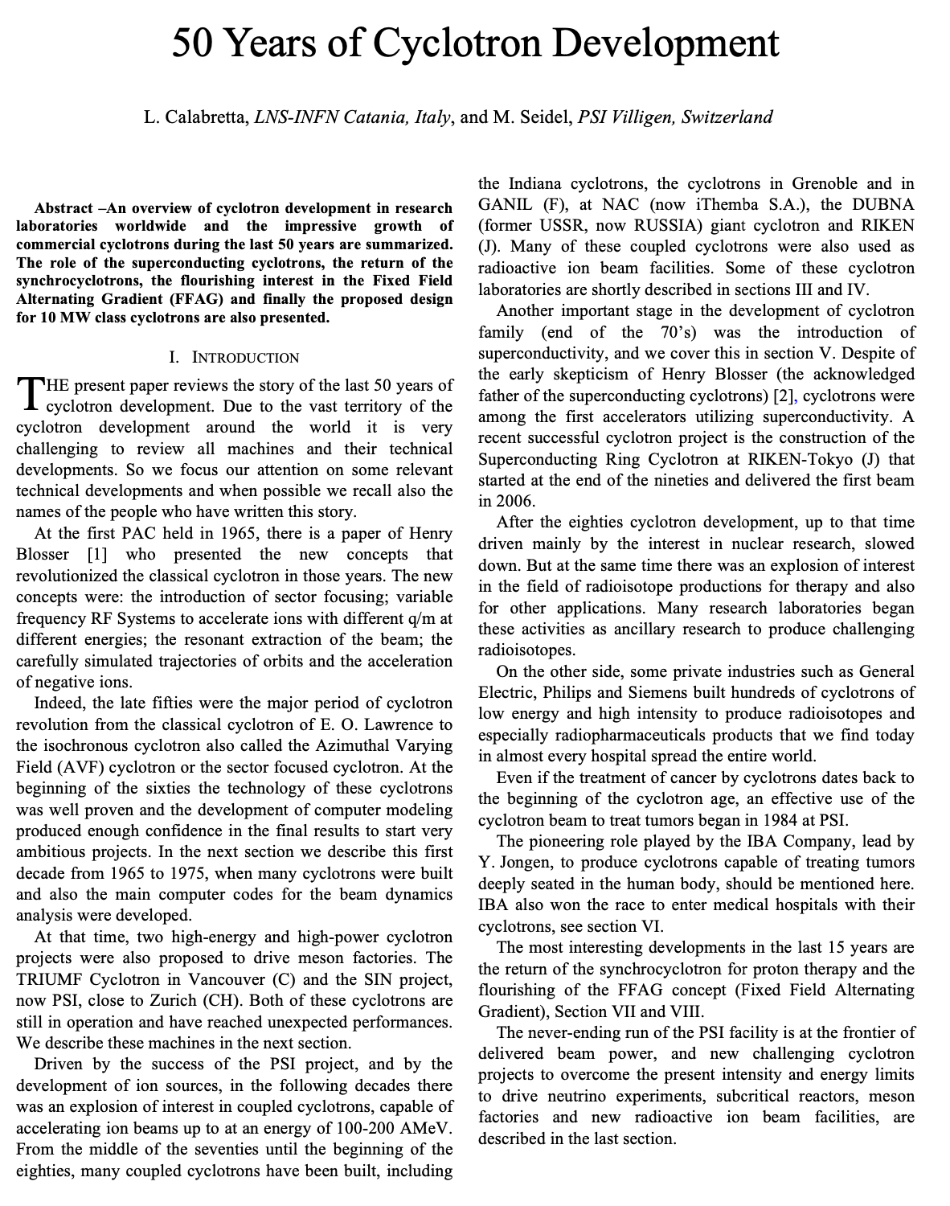
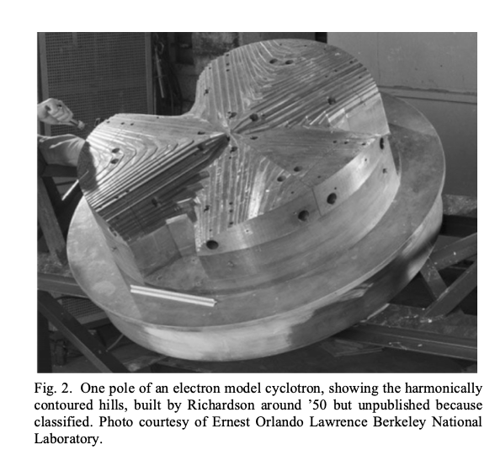
Priorities:
Reliability, truly “Turn-key” operation, long and predictable inter-service intervals. Use proven engineering solutions.
Beam quality, stability.
Compact size/ low weight, low power consumption. Have to be reasonable, not push it to extreme. Accelerator can be consuming 70 or 300 kW. Sweet spot is somewhere in between.
A lot of incredible ideas already exist and tested
Just need to be smart enough to combine those ideas in one optimal cyclotron

Slide 21
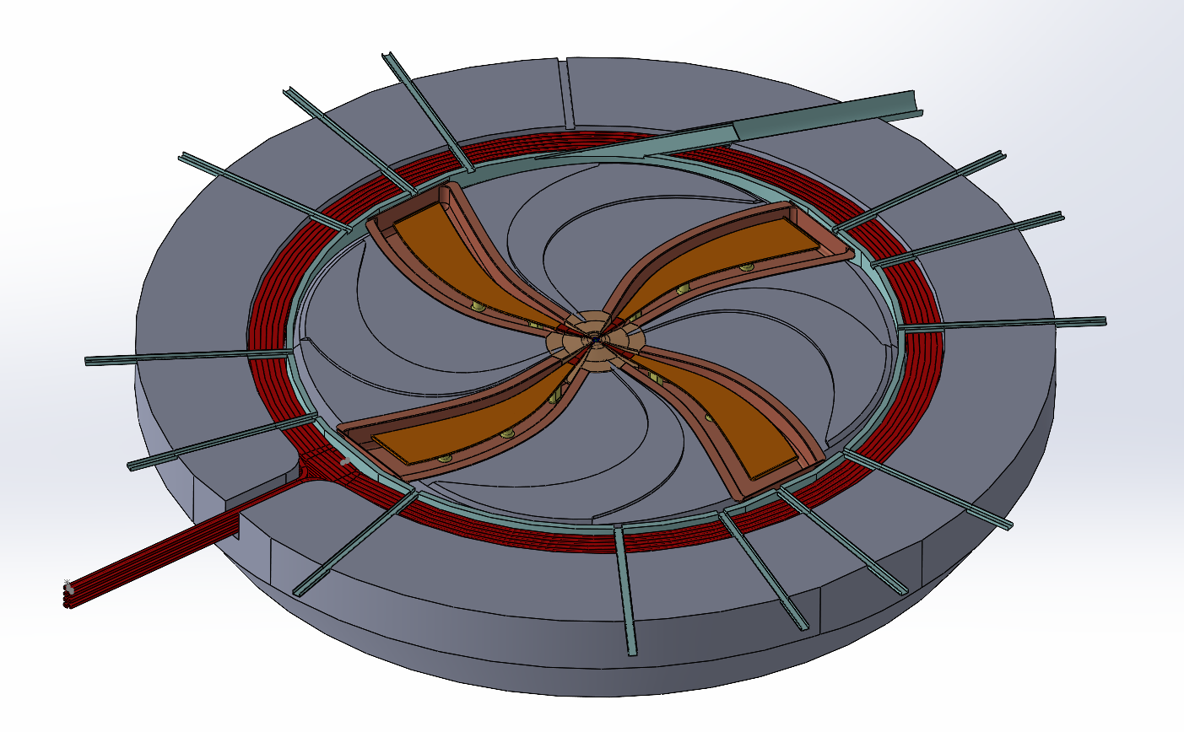
Вместо классической схемы 45/45 сектор/долина возможны другие схемы
Здесь представлена схема 22.5/67.5
 | OK230/192 | IBA/Sumitomo 235 | MSC230
Number of sectors | 4/8 | 4 Классическая схема | 4 классическая схема
Sector and Valley gap | 20/50 mm, 320 mm | 9/90, 700 mm | 20/60, 500mm
Weight of magnet | 116 Tonn | 220 Tonn | 130 Tonn
Coil type | 2x4 double pancakes, 2.5 Tonn, 0.14x0.16m | 0.5x0.6m cross-secton, под 20 тонн меди | SC
Nominal current/total A-turn | 1224A, 57kA-turns. To be optimised. | 250 kA | 300 kA
Conductor type | 16x36mm²
Power consumption | 90 kW | 200 kW | Helium+cryocooler consumption 24x7
Virtual prototyping.
A single model, that integrates every major system of accelerator, if changes are applied to one of the system, other system automatically adjusted and re-simulated.
1/12/23
Oleg Karamyshev. olegka@jinr.ru olegkar@me.com

Slide 22
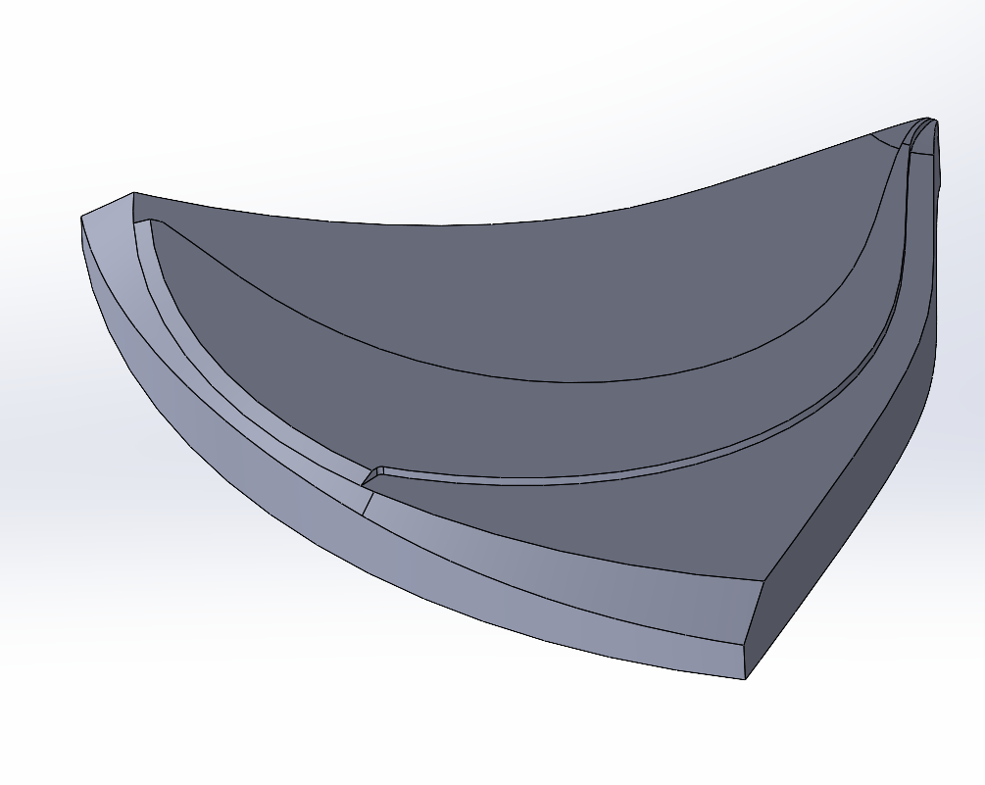
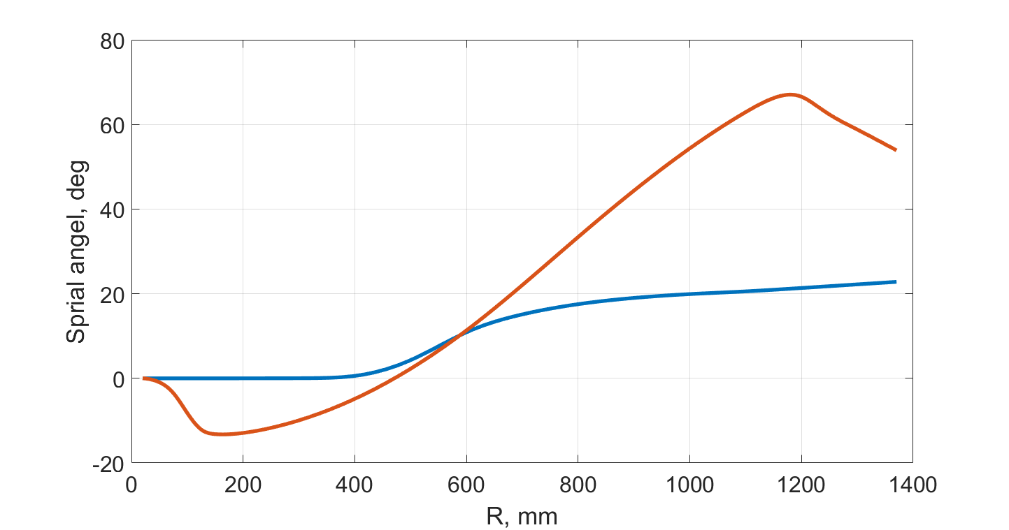
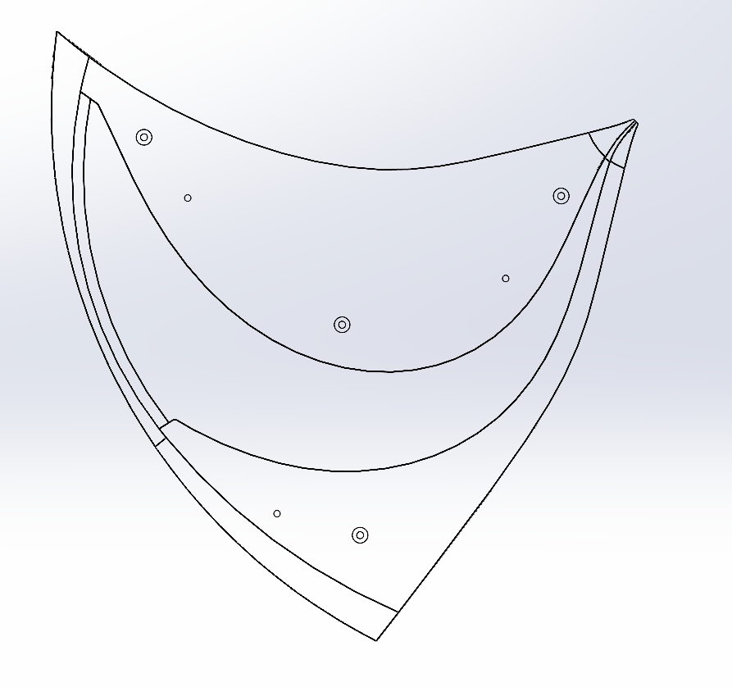
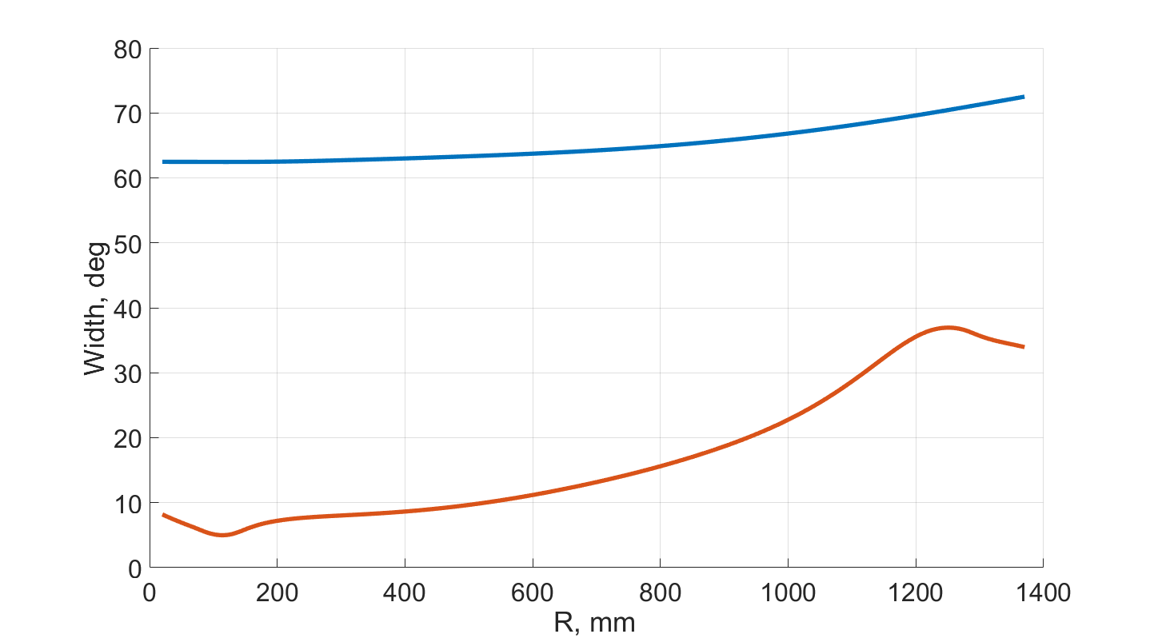
Featuring: Double gap sector, double spiral, chamfered along beam trajectory
50mm gap
Spiral angle of the sector
20mm gap
Azimuthal width sector
1/12/23
Oleg Karamyshev. olegka@jinr.ru olegkar@me.com

Slide 23
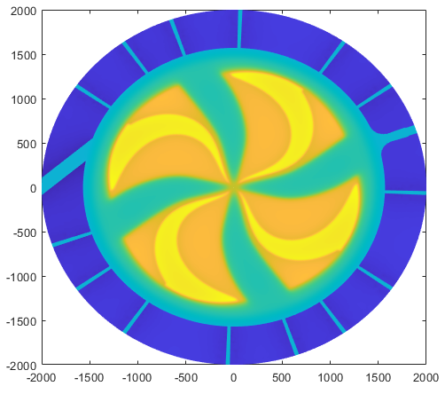
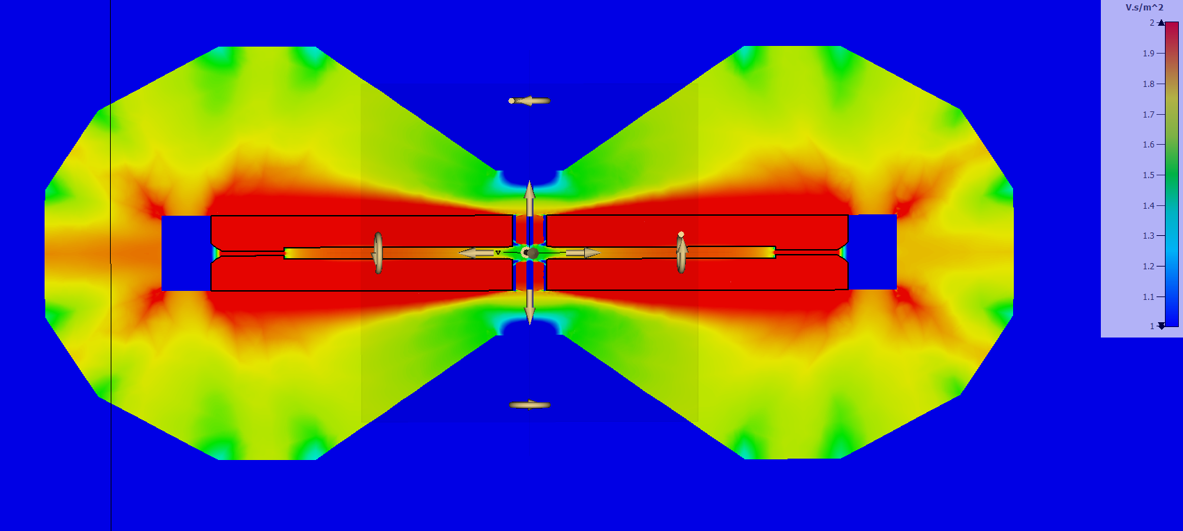
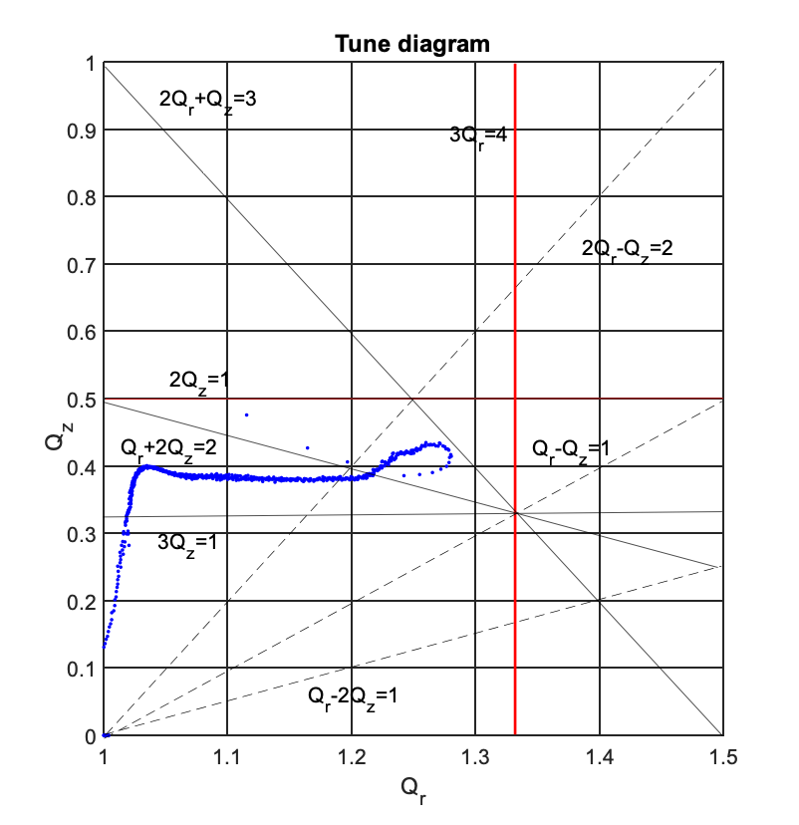
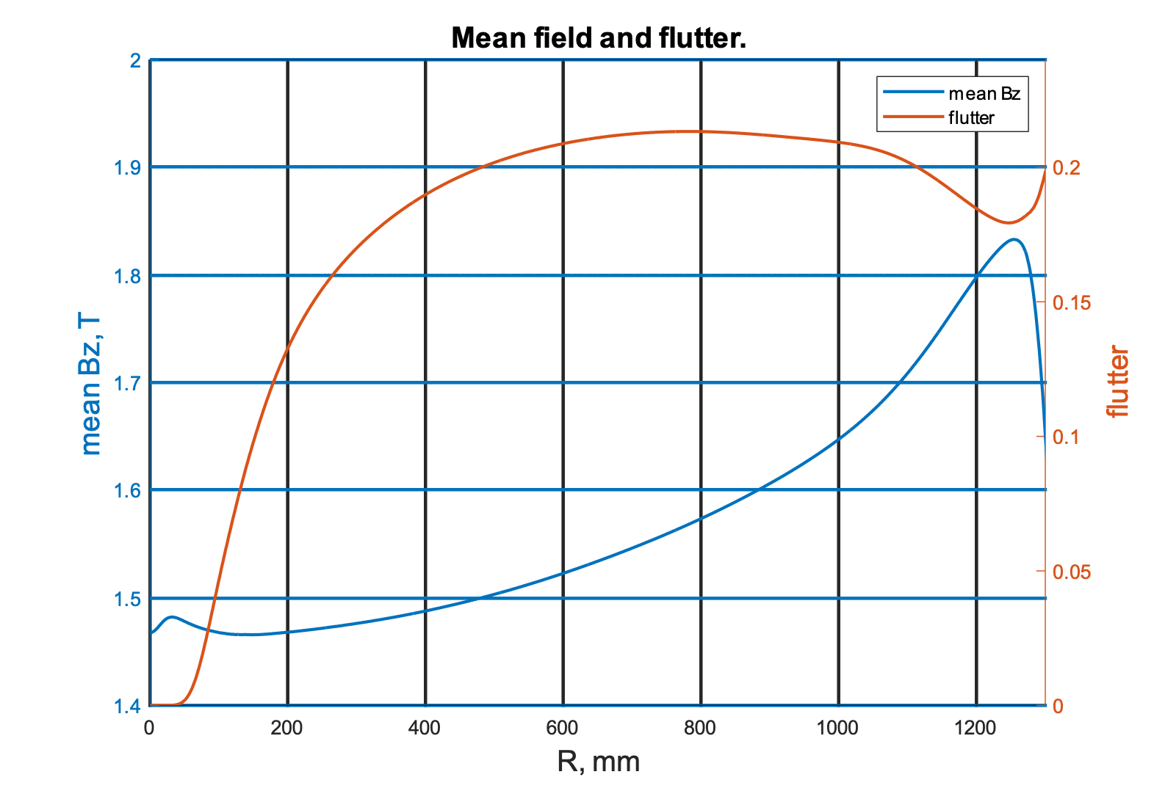
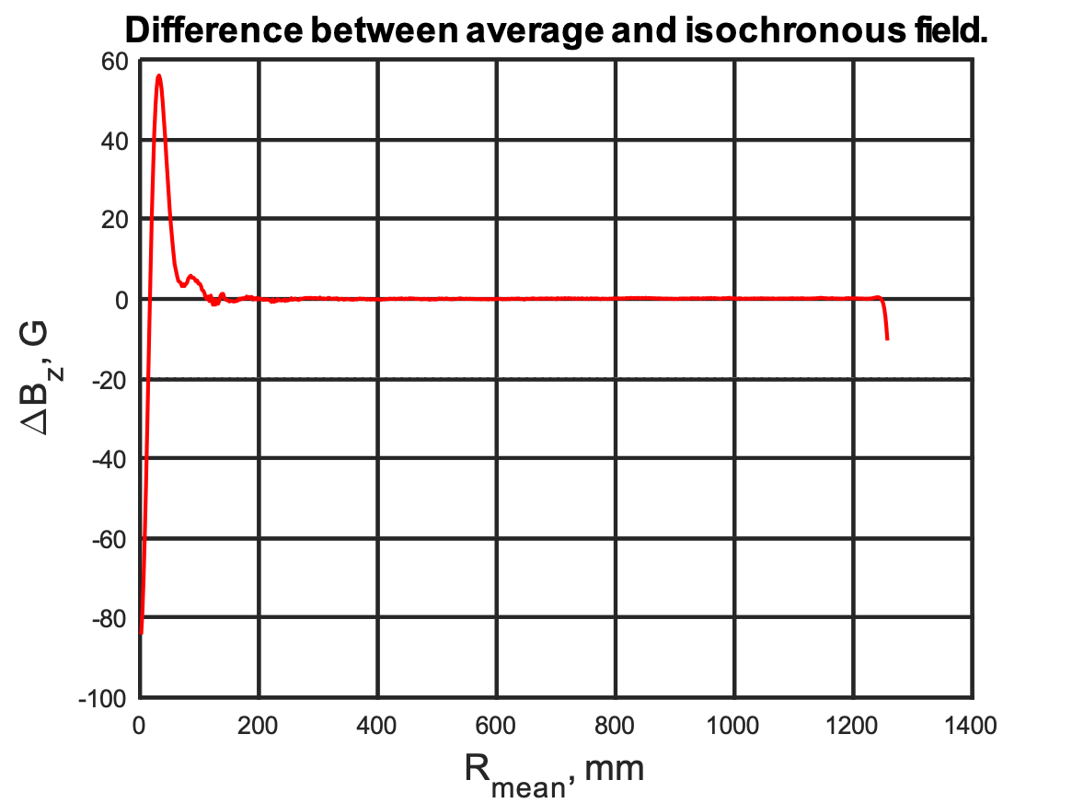
Magnetic field CST simulation
Field in sectors – just over 2.2 Tesla
Field in yoke 1.7-1.8T
Optimal for low A-turns, but not too big yoke
Field isochrononised to +- 0.2 Gauss in order to study small effects in beam dynamics such as phase compression effect
1/12/23
Oleg Karamyshev. olegka@jinr.ru olegkar@me.com

Slide 24
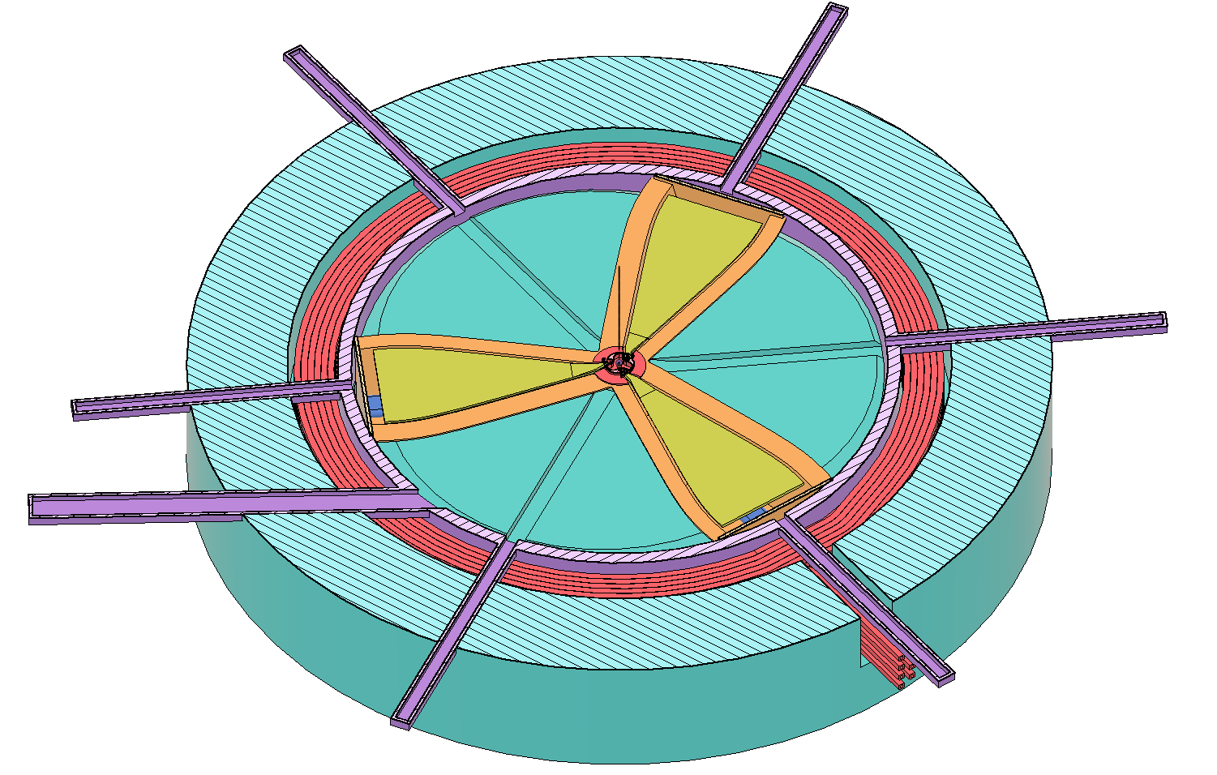
First example: 18 MeV, 3 sectors, harmonic 6 145 MHz
4 sector design and harmonic 8 192 Mhz is under development
Parameter
Magnet type | Electromagnet with resistive coil
Ion source | Internal/External
Final energy MeV | 15
Final radius, mm | 360
Mean magn. field, T | 1.55
Dimentions (h×d), mm | 700 × 1390
Weight, kg | 6800
Hill/Valley field, T | 2.2/0.4
Hill/Valley gap,mm | +- 25/210
A*Turn number | 27 000
Magnet power consumption, kW | 20
RF freq., MHz | 145
Harmonic number | 6
Voltage, kV | 30-50
RF power, kW | 8
Turn number | 120
Beam intensity, µA | Up to 1000
Extraction type | stripping foil
Схема 30/90
6 кратность ускорения
1/12/23
Oleg Karamyshev. olegka@jinr.ru olegkar@me.com

Slide 25
Литература
A. Edelen, N. Neveu, M. Frey, Y. Huber, C. Mayes and A. Adelmann, "Machine learning for orders of magnitude speedup in multiobjective optimization of particle accelerator systems".
Daniel Koser, Loyd Waites, Daniel Winklehner , Matthias Frey , Andreas Adelmann and Janet Conrad, Input Beam Matching and Beam Dynamics Design Optimizations of the IsoDAR RFQ Using Statistical and Machine Learning Techniques Frontiers in Physics doi: 10.3389/fphy.2022.875889
H. Peng et al., "Recent Advancements of Artificial Intelligence in Particle Therapy".
Y. B. Kong, M. G. Hur, E. J. Lee, J. H. Park, Y. D. Park and S. D. Yang, "Predictive ion source control using artiﬁcial neural network for RFT-30 cyclotron".
M. Mohamadian, H. Afarideh and M. Ghergherehchi, "Optimized feed-forward neural-network algorithm trained for cyclotron-cavity modeling”, Chinese Physics C Vol. 41, No. 1 (2017) 017003.
Xintao Wang, Ke Yu, Shixiang Wu, Jinjin Gu. ESRGAN: Enhanced Super-Resolution Generative Adversarial Networks. arXiv:1809.00219v2, 2018. https://arxiv.org/abs/1809.00219
Liu, Yutong Lin, Yue Cao, Han Hu. Swin Transformer: Hierarchical Vision Transformer using Shifted Windows. arXiv:2103.14030v2, 2021.https://arxiv.org/abs/2103.14030v2
Jiwon Kim, Jung Kwon Lee, Kyoung Mu Lee. Accurate Image Super-Resolution Using Very Deep Convolutional Networks. arXiv:1511.04587v2, 2016. https://arxiv.org/abs/1511.04587v2

Slide 26
Заключение
Методы искусственного интеллекта обладают потенциалом революционизировать процесс разработки и оптимизации циклотронов. Благодаря возможностям ИИ исследователи могут не только упростить проектирование, но и рассматривая более широкий спектр вариантов, улучшить общую производительность циклотронов.

Slide 27
Thank you for your attention

